Slide 1
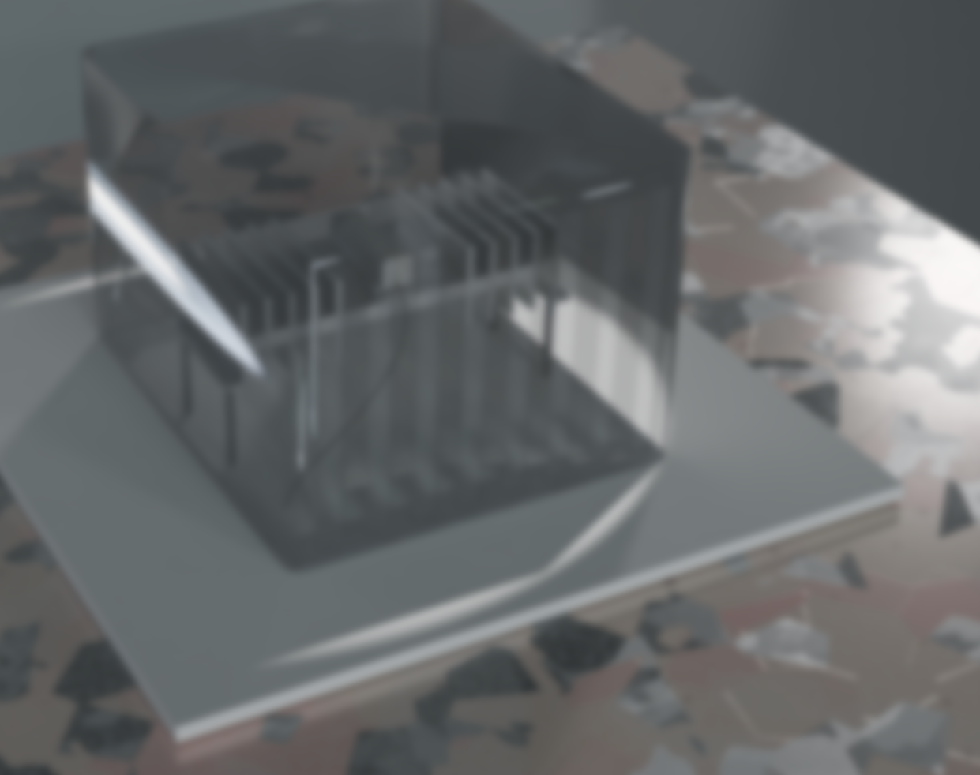

Apresentação Controle e Automação PBL

Slide 2


Introdução ao Sistema de Controle e Monitoramento IoT
Sensores IoT: Instalação de sensores para monitoramento de temperatura.
Gateway IoT: Coleta e transmissão de dados dos sensores para o FIWARE.
FIWARE Back-end: Processamento e análise das informações de contexto.
Mongo DB: Armazenamento dos dados coletados.
Aplicação ASP-NET: Visualização dos dados.
Objetivo: Desenvolver e implementar um sistema de controle e monitoramento IoT para estufas de secagem de motores elétricos.
Plataforma: Utilização do back-end FIWARE para processamento e armazenamento de informações de contexto.

Slide 3

Mecanismos de troca de Calor

Slide 4
Arquitetura do Sistema
Sensores IoT: Instalação de sensores para monitoramento de temperatura.
Gateway IoT: Coleta e transmissão de dados dos sensores para o FIWARE.
FIWARE Back-end: Processamento e análise das informações de contexto.
Mongo DB: Armazenamento dos dados coletados.
Aplicação ASP-NET: Visualização dos dados.
Mecanismos de troca de Calor

Slide 5
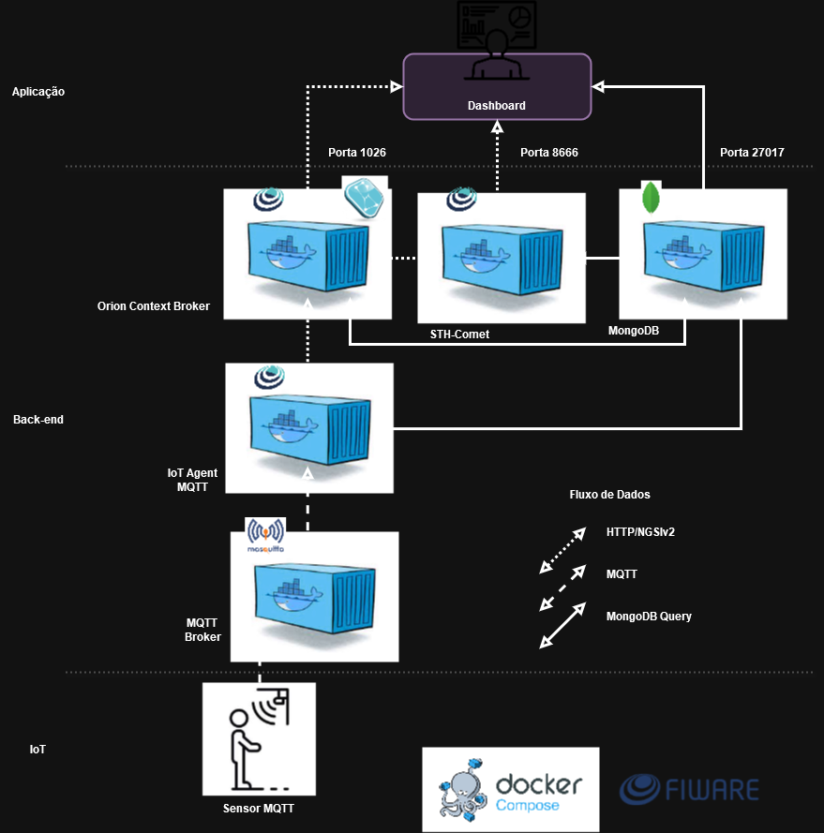
Arquitetura do Sistema
Sensores IoT: Instalação de sensores para monitoramento de temperatura.
Gateway IoT: Coleta e transmissão de dados dos sensores para o FIWARE.
FIWARE Back-end: Processamento e análise das informações de contexto.
Mongo DB: Armazenamento dos dados coletados.
Aplicação ASP-NET: Visualização dos dados.
Mecanismos de troca de Calor

Slide 6


Modelo Matemático
$\frac{∆Q}{∆t}$= Pr – Ps
$\frac{dQ}{dt}$= Pr – Kt.$∆T$
$\frac{dQ}{dt}$< $\frac{U²}{r} −Kt (T−To)$
dQ = cdt
$\frac{dQ}{dt}$ = c $\frac{dT}{dt}$= $\frac{u^{2}}{R} −Kt\left(T−To\right)$
$C\frac{dT}{dt}$ = $\frac{U²}{R}−Kt.T$ + Kt.To
$$C\frac{dT}{dt}+Kt.T=\frac{U²}{R}+Kt.To$$
$$C\frac{dT}{dt}+Kt.T=\frac{U²}{R}+Kt.To$$

Slide 7
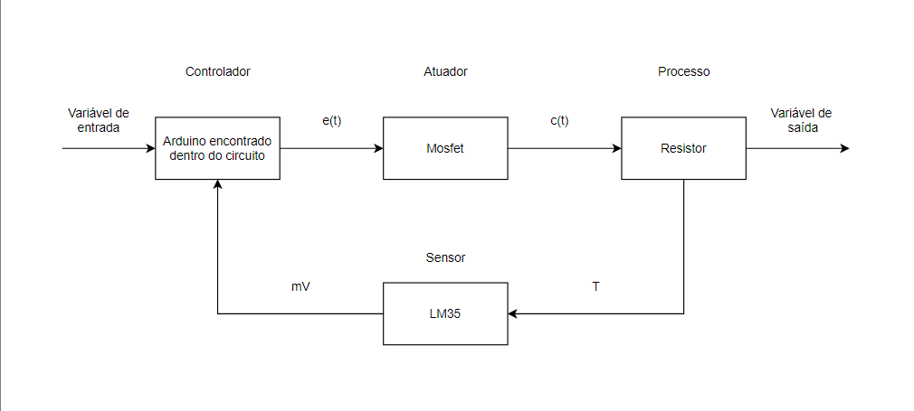
Diagrama de blocos

Slide 8

Função de Transferência

Slide 9
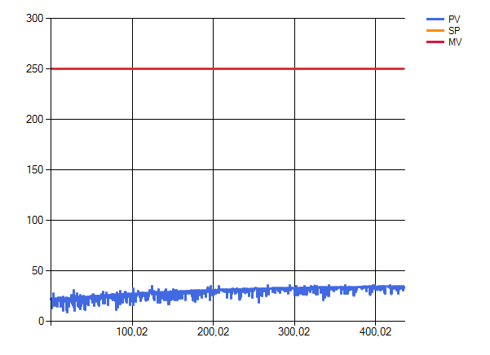

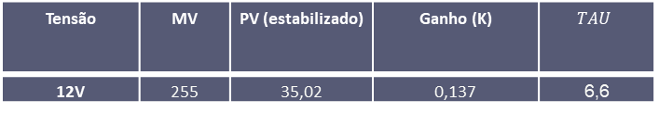
Função de transferência (malha aberta)
Ensaio do Levantamento da Curva em Malha Aberta (Cooler 25%)
Tabela:
Função de transferência 12V e Sistema (1° ordem):
Gs= $\frac{0,137}{6,6∗s+1}$
Tensão | MV | PV (estabilizado) | Ganho (K) | $$TAU$$
12V | 255 | 35,02 | 0,137 | 6,6

Slide 10

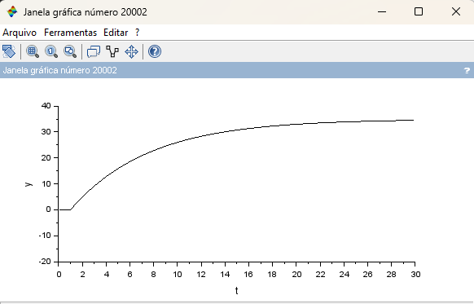
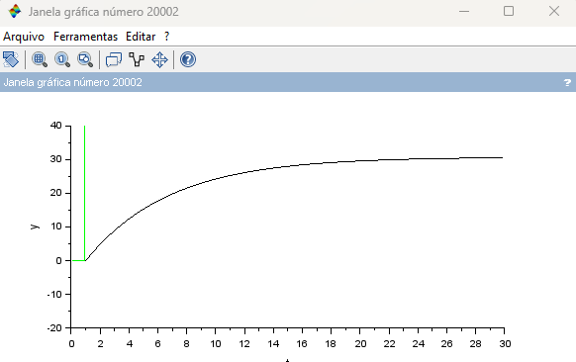
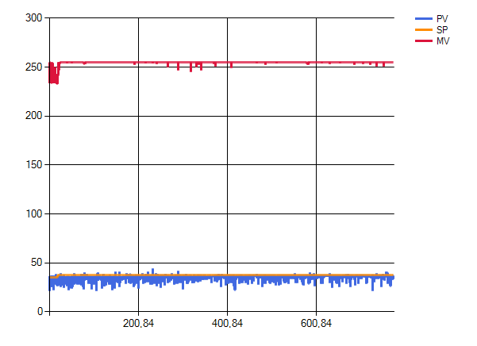
Comparação função de transferência no scilab e sistema real
Malha aberta
Malha aberta
Malha fechada
Malha fechada
Conclusão: O gráfico do scilab foi condizente com o apresentado pelo sistema real, apresentando pequenas mudanças decorrentes de aproximações numéricas e tendo sua principal diferença a temperatura inicial, que no sistema real é a temperatura ambiente (durante as medições girava em torno de 20 graus).

Slide 11

Erro teórico do kit
Erro teórico = $\frac{A}{1+K}$ onde a amplitude é 35 (pois o valor final do kit foi de 35 graus) e o ganho (K) é 0,137.
Assim resultando em $\frac{35}{1,137}=30,78$ou erro de 4,22 graus. O que foi representado tanto no teste real quanto na simulação por scilab:

Slide 12
Muito Obrigado!

